Slide 1
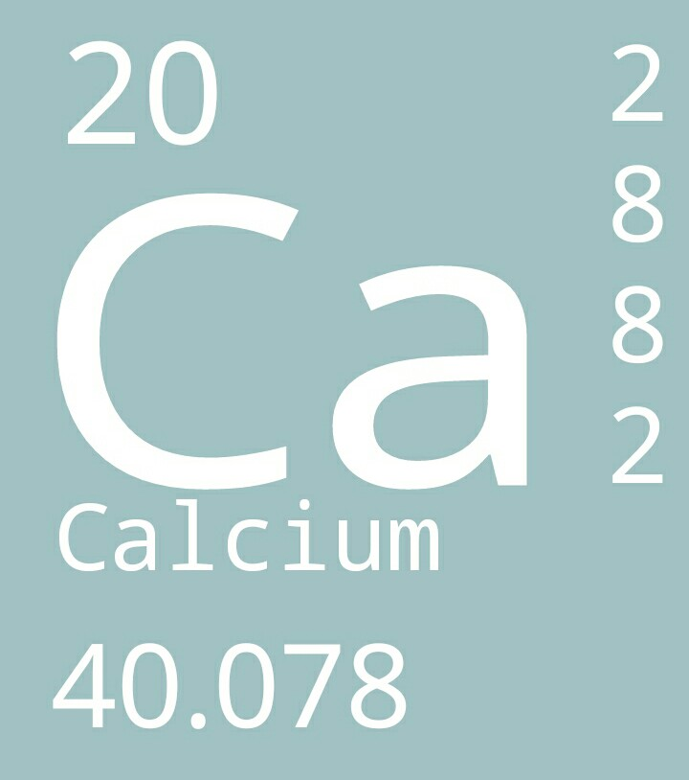
Кальций: №20
г. Южно-Сахалинск,
МБОУ СОШ №6
Глушкова Влада, 9 В
2015/12/03

Slide 2
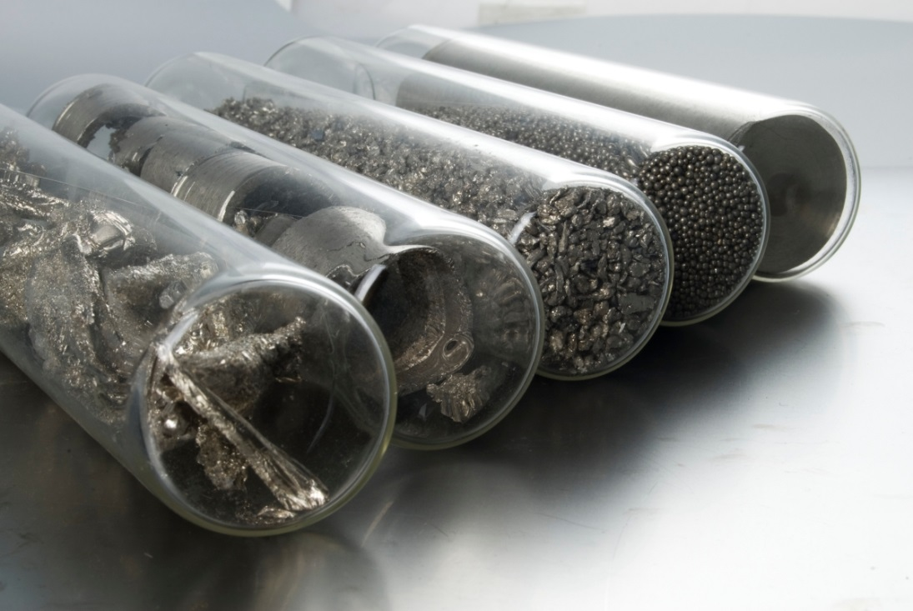
Общая информация:
Кальций – один из самых распространенных элементов на Земле. В природе его очень много: из солей кальция образованы горные массивы и глинистые породы, он есть в морской и речной воде, входит в состав растительных и животных организмов.
Электронная конфигурация: [Ar]4s²
Порядковый номер: 20
Открытие: 1808 г.
Температура плавления: 842°C
Атомная масса: 40,078 ± 0,004 а. е. м.
Первооткрыватель: Дэви, Гемфри

Slide 3
Этот металл и внешне и по поведению совсем непохож на щелочные металлы, общение с которыми чревато опасностью пожаров и ожогов. Его можно спокойно хранить на воздухе, он не воспламеняется от воды. Механические свойства элементарного кальция не делают его «белой вороной» в семье металлов: по прочности и твердости кальций превосходит многие из них; его можно обтачивать на токарном станке, вытягивать в проволоку, ковать, прессовать.

Slide 4
Кальций легко реагирует с кислородом, серой, галогенами. Даже с азотом и водородом при определенных условиях он вступает в реакции. Среда окислов углерода, инертная для большинства металлов, для кальция – агрессивная. Он сгорает в атмосфере CO и CO₂.
Естественно, что, обладая такими химическими свойствами, кальций не может находиться в природе в свободном состоянии. Зато соединения кальция – и природные и искусственные – приобрели первостепенное значение. О них (хотя бы самых важных) стоит рассказать подробнее.

Slide 5
Кальций – углекислый
Карбонат кальция СаCO₃ – одно из самых распространенных на Земле соединений. Минералы на основе СаCO₃ покрывают около 40 млн км² земной поверхности. Мел, мрамор, известняки, ракушечники – все это СаCO₃ с незначительными примесями, а кальцит – чистый СаCO₃.

Slide 6
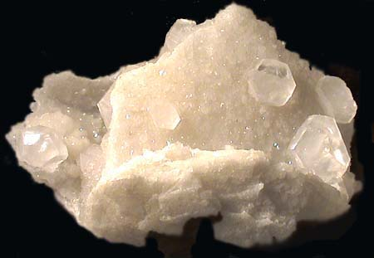
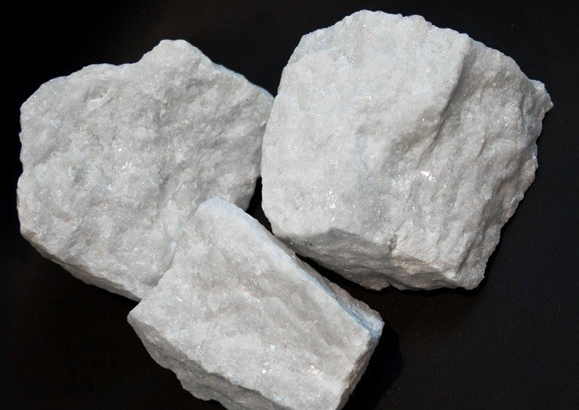
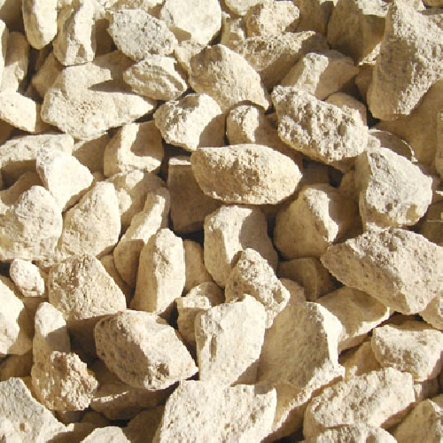
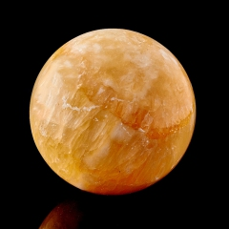
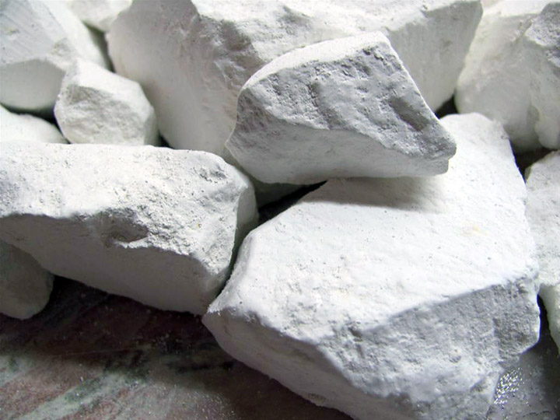
Соединение$Ca{CO}_{3}$

Slide 7
Кальций – сернокислый
Сульфат кальция СаSO₄ тоже широко распространен в природе. Известный минерал гипс – это кристаллогидрат СаSO₄ · 2Н₂О. Как вяжущее гипс используют уже много веков, чуть ли не со времен египетских пирамид. Но природному гипсу (гипсовому камню) несвойственна способность твердеть на воздухе и при этом скреплять камни.

Slide 8
Кальций – фосфорнокислый
Кальциевая соль ортофосфорной кислоты – основной компонент фосфоритов и апатитов. Эти минералы (тоже достаточно распространенные) – сырье для производства фосфорных удобрений и некоторых других химических продуктов. Кальциевые соли фосфорных кислот, прежде всего трикальцийфосфат Са₃(РO₄)₂, всегда есть в организмах людей и животных. Са₃(РO₄)₂ – главный «конструкционный материал» наших костей.

Slide 9
Кальций – хлористый
Эта соль кальция встречается в природе намного реже, чем карбонат, сульфат или фосфаты кальция. Ее получают как побочный продукт в производстве соды аммиачным способом. Природный хлористый кальций это обычно кристаллогидрат СаСl₂ · 6Н₂O, который при нагревании теряет сначала четыре молекулы воды, а затем и остальные.
Безводный хлористый кальций сильно гигроскопичен, его применяют для сушки жидкостей и газов.

Slide 10
Кальций – фтористый
В отличие от CaCl₂ и других галогенидов кальция эта соль практически нерастворима в воде. Фтористый кальций входит в состав апатита, там это бесполезная примесь. Зато чистый кристаллический дифторид кальция – вещество очень полезное. Это один из главных металлургических флюсов – веществ, помогающих отделять металлы от пустой породы. В этом качестве фтористый кальций используют очень давно, и не случайно одно из названий этого минерала – плавиковый шпат. Плавиковый – от «плавить».

Slide 11
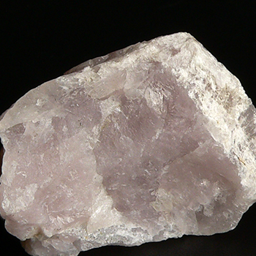
Почему кальций – кальций
В латинском языке слово «calx» обозначает известь и сравнительно мягкие, легко обрабатываемые камни, в первую очередь мел и мрамор. От этого слова и произошло название элемента №20.

Slide 12
Как получают кальций
1. Кальций впервые получен Дэви в 1808 г. с помощью электролиза. Но, как и другие щелочные и щелочноземельные металлы, элемент №20 нельзя получить электролизом из водных растворов. Кальций получают при электролизе его расплавленных солей.
2. Другой метод получения кальция – металлотермический – был теоретически обоснован еще в 1865 г. известным русским химиком Н.Н. Бекетовым. Кальций восстанавливают алюминием при давлении всего в 0,01 мм ртутного столба. Температура процесса 1100-1200°C. Кальций получается при этом в виде пара, который затем конденсируют.

Slide 13
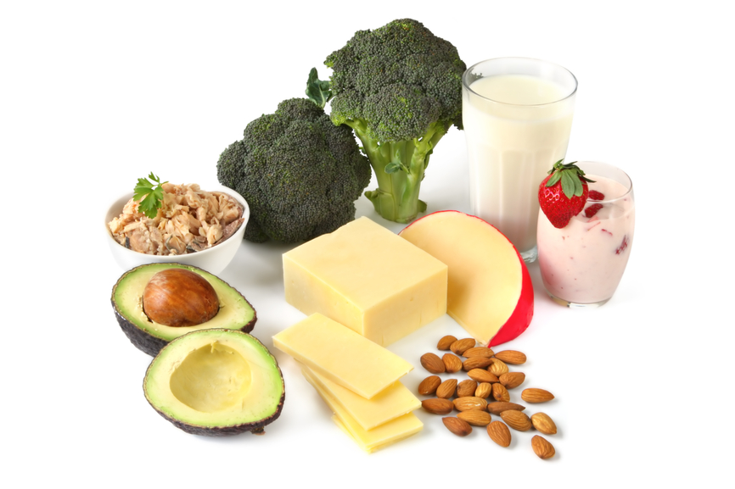
Еда, богатая кальцием:

Slide 14
Применение кальция
До последнего времени металлический кальций почти не находил применения. США, например, до второй мировой войны потребляли в год всего 10-25 т кальция, Германия – 5-10 т. Но для развития новых областей техники нужны многие редкие и тугоплавкие металлы. Выяснилось, что кальции – очень удобный и активный восстановитель многих из них, и элемент №20 стали применять при получении тория, ванадия, циркония, бериллия, ниобия, урана, тантала и других тугоплавких металлов. Способность кальция связывать кислород и азот позволила применить его для очистки инертных газов и как геттер (Геттер – вещество, служащее для поглощения газов и создания глубокого вакуума в электронных приборах.) в вакуумной радиоаппаратуре. Кальций используют и в металлургии меди, никеля, специальных сталей и бронз; им связывают вредные примеси серы, фосфора, избыточного углерода. В тех же целях применяют сплавы кальция с кремнием, литием, натрием, бором, алюминием.

Slide 15
Каков итог: от кальция никуда, и без него – тоже. Он – прочная основа, одно из важных составляющих, которое можно встретить повсюду. Что говорить, если в самом человеке содержится от 1 до 2,2 килограммов элемента №20
Спасибо за внимание!!!

